Slide 1

無線遙控面板
指導老師：陳永隆
學生：1410332011 李汶昇
1410332012 李敦偉
1410332029 陳立軒
1410332021 洪子翔

Slide 2

前言

Slide 3

前言
嵌入式系統概論
在現今的社會中，嵌入式系統在我們生活中已經是無處不在了。而我們這次課程也需要製作出一套富有相技術的產品。

Slide 4
功能架構

Slide 5
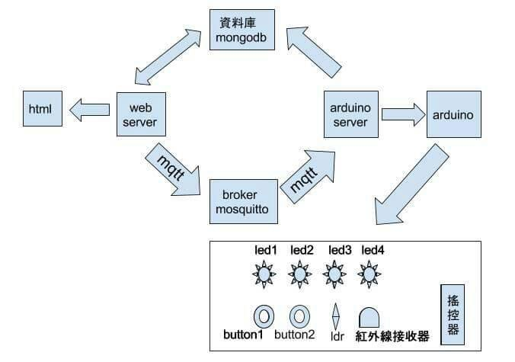
功能架構
功能架構圖-分為硬體及軟體
硬體：硬體分別有四個輸入當作模擬來控制機器，使用後機器會做相關的對應工作。
軟體：負責以網頁顯示當前硬體狀態，以及處理接收到的資料。

Slide 6
成品展示

Slide 7
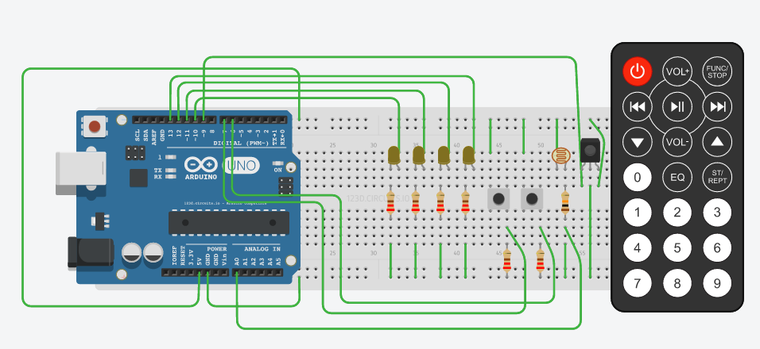

Slide 8
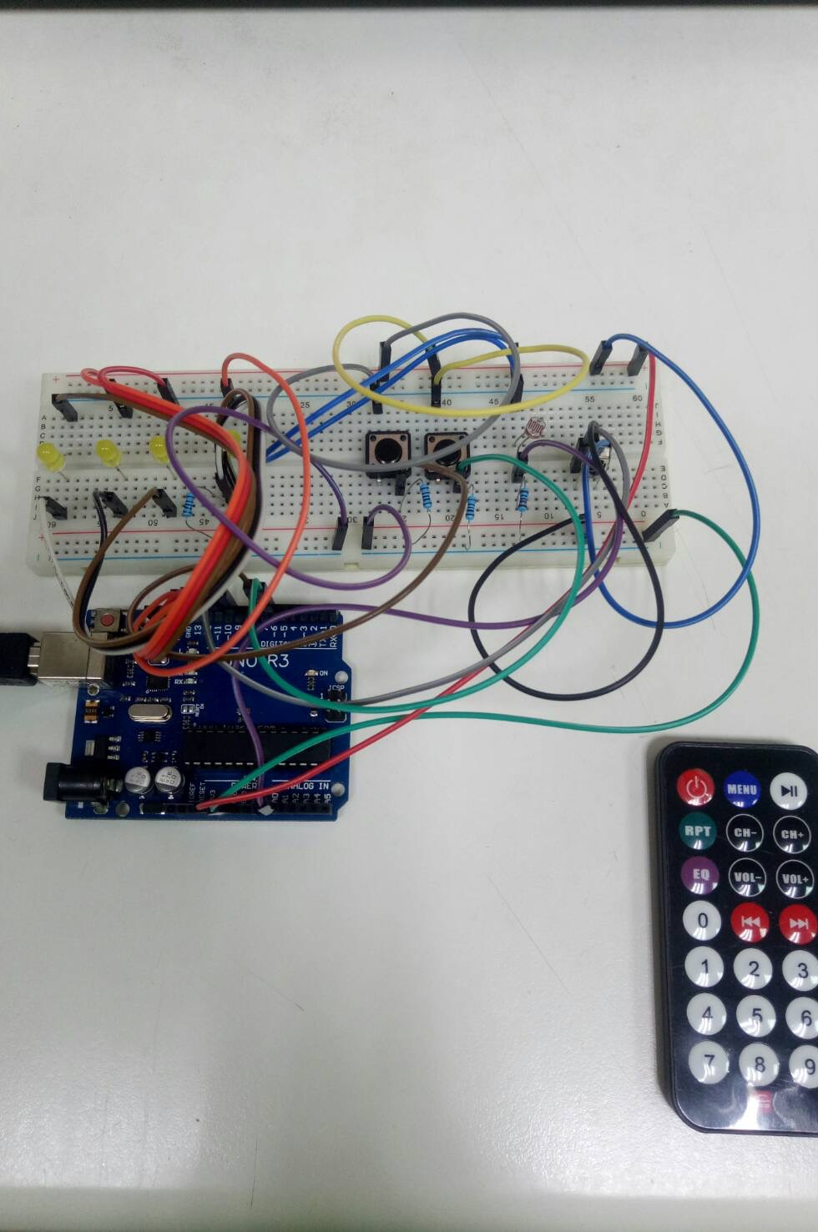
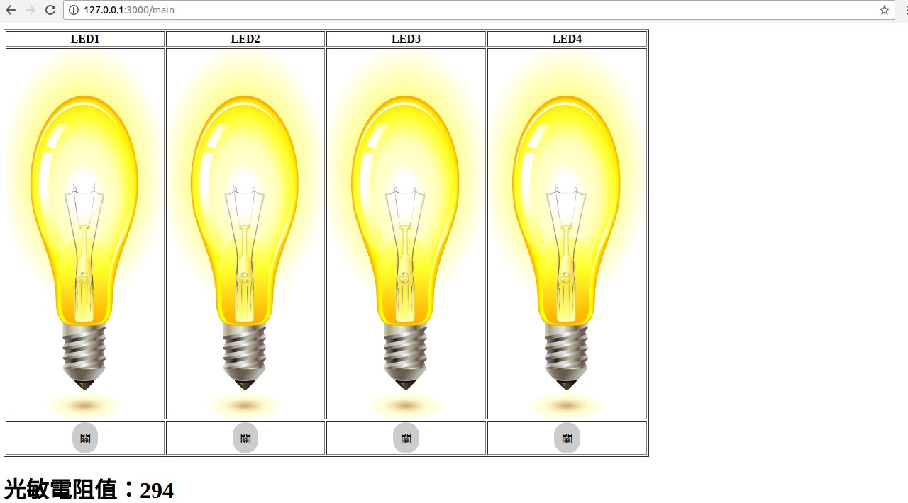
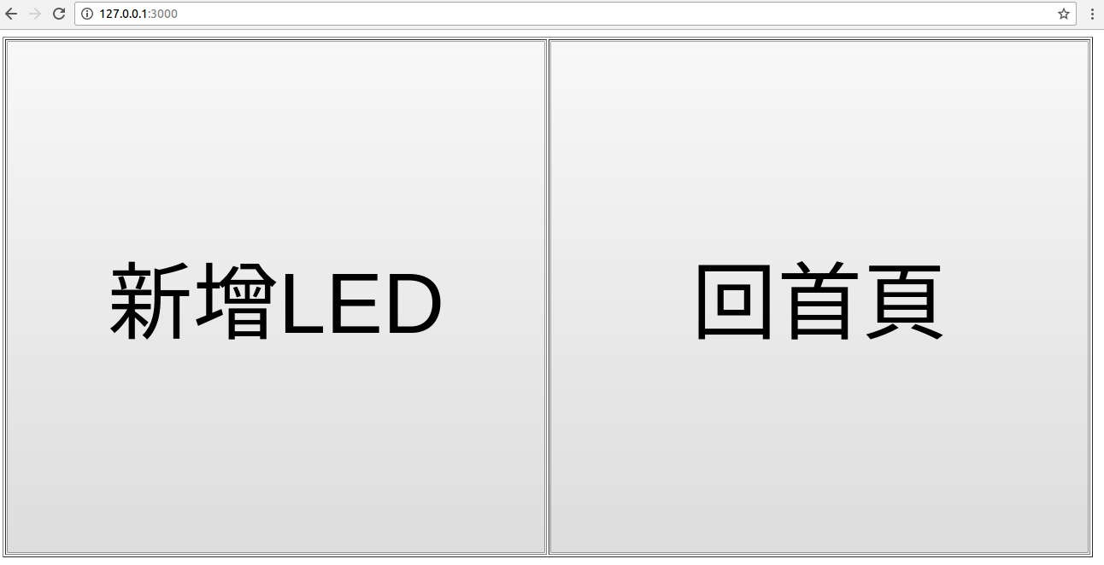

Slide 9
名言佳句

Slide 10
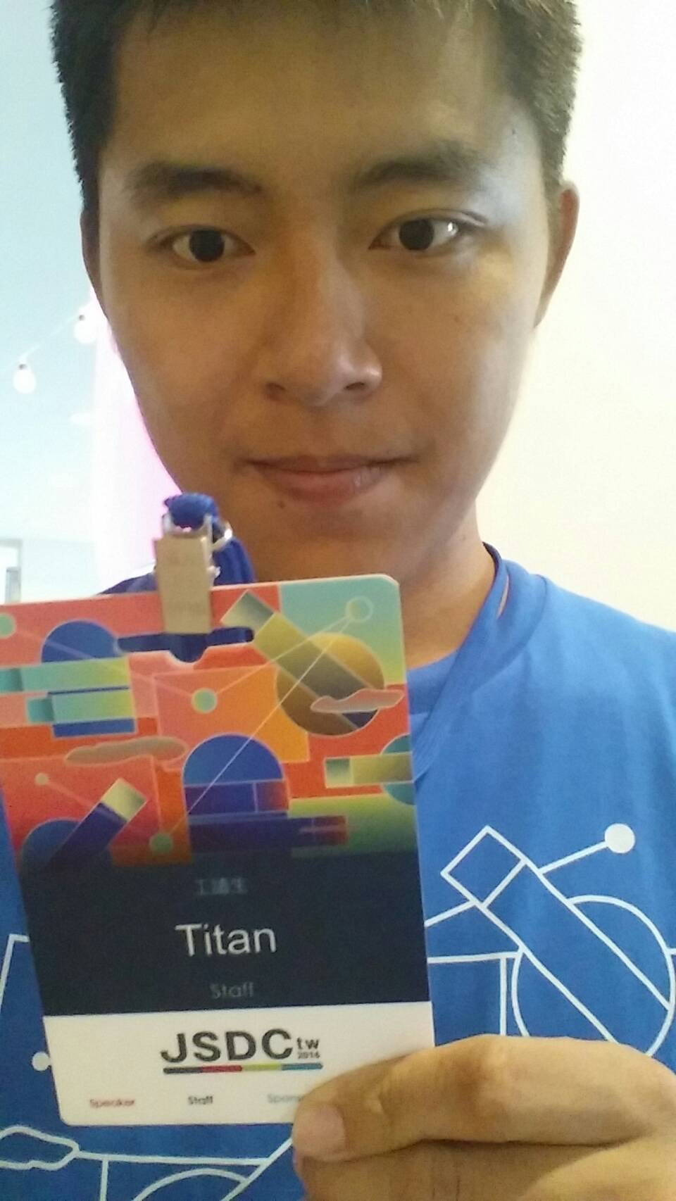
要做就做到最好。
-李汶昇

Slide 11
功能延伸應用

Slide 12
功能延伸應用
紅外線垃圾桶
https://www.youtube.com/watch?v=4FB6gxMEgRY
紅外線水龍頭
https://www.youtube.com/watch?v=e4L_f8LWcpM

Slide 13

THANKS For WATCHING

